Slide 1



115年桃連區適性入學宣導—自強國中
選填志願解析
桃園市十二年國民基本教育宣導團
宣講講師：桃園育達高中校長 徐浩峯
時 間：115年6月18日
1

Slide 2
114學年度適性入學成果
本區近10年錄取率
學年度 | 114 | 113 | 112 | 111 | 110 | 109 | 108 | 107 | 106 | 105
前3志願錄取率 | 99.35% | 98.85% | 91.47% | 94.46% | 93.44% | 93.64% | 93.62% | 93.7 % | 92.32% | 87.28%
總錄取率 | 99.8 % | 99.6 % | 98.6 % | 99.47% | 99.33% | 99.08% | 98.61% | 98.66% | 98.70% | 96.39%
註：本區近10年前3志願錄取率及總錄取率皆維持穩定比率。

Slide 3
近七年試模擬及會考放榜後的數據
年度 | 109 | 110 | 111 | 112 | 113 | 114 | 115
試模擬 落榜人數 | 2655 | 2460 | 2320 | 3357 | 2974 | 2002 | 3869
落榜平均志願數 | 17 | 17 | 17 | 17 | 18 | 16 | 15
最終 落榜人數 | 101 | 75 | 61 | 187 | 56 | 22
落榜平均志願數 | 8 | 9 | 7 | 8 | 7 | 4

Slide 4
預估參與免試入學管道學生：今（115）年桃連區畢業生計20,018人（114年18,496人，增加1522人），扣除完全免試錄取生281人、技優錄取生337人、直升入學錄取生1,111人，尚有18,289人。後續扣除實用技能學程錄取人數789人（115年人數），扣除特色招生專業群科甄選入學錄取人數1,857人（以114年人數初估），扣除變更就學區到其他區333人；加上變更就學區轉入桃連區 329 人，桃連區非應屆及大陸返台（未變更就學區）個報生90人，預估參與本區免試入學學生約15,729人(去年14229人，增加1500人)。

Slide 5

適性入學-國中教育會考相關事項
國中教育會考成績三等級 四標示─標準參照
國、英、數、社、自五科─難易適中
A精熟
(答對80-85%)
10%~20%
A++
(前25%)
A+ (26%~
50%)
B基礎
(答對40%以上)
45%~60%
C待加強(答對40%以下)
20%~35%
B++
(前
25%)
A
(50%~)
B+ (26%~
50%)
B
(50%
~)
寫作測驗：1-6級分
英語聽力：基礎(含以上)/待加強

Slide 6
能力等級與加註標示
能力等級 | 加註標示 | 標示說明 | 免試積分 | 免試點數
精熟(A) 答對題數80~85%以上 (10%~20%) | A++ | 精熟等級前25% | 6 | 7
 | A+ | 精熟等級前26%～50% |  | 6
 | A |  |  | 5
基礎(B) 答對題數 40%以上 (45%~60%) | B ++ | 基礎等級前25% | 4 | 4
 | B+ | 基礎等級前26%～50% |  | 3
 | B |  |  | 2
待加強(C) (20%~35%) | C |  | 2 | 1

Slide 7
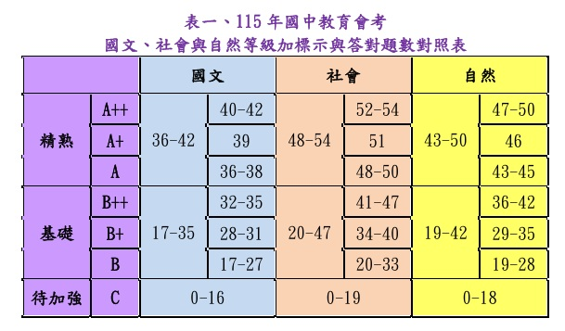

Slide 8
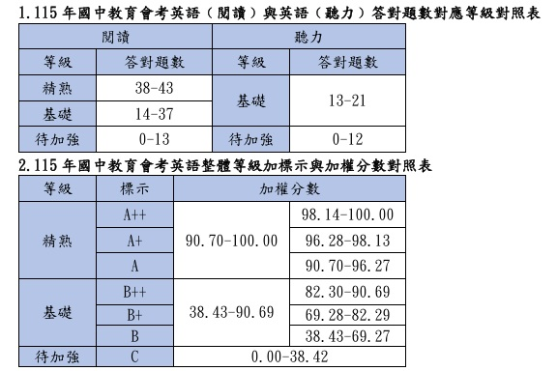

Slide 9
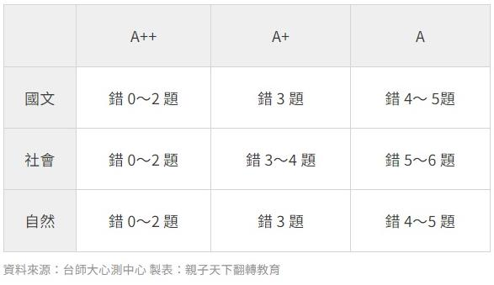
113年國中會考等級加標示與容錯題數表

Slide 10
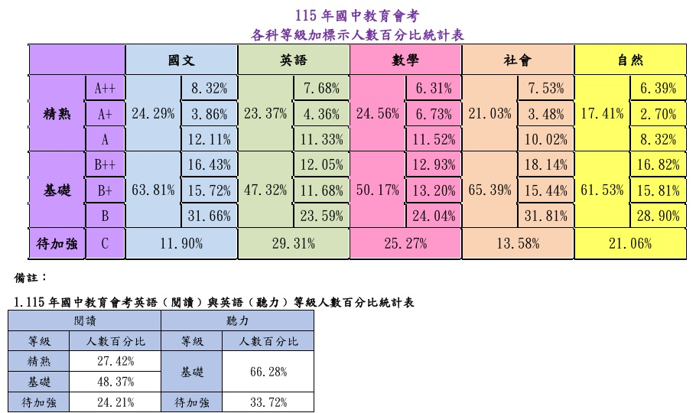

Slide 12
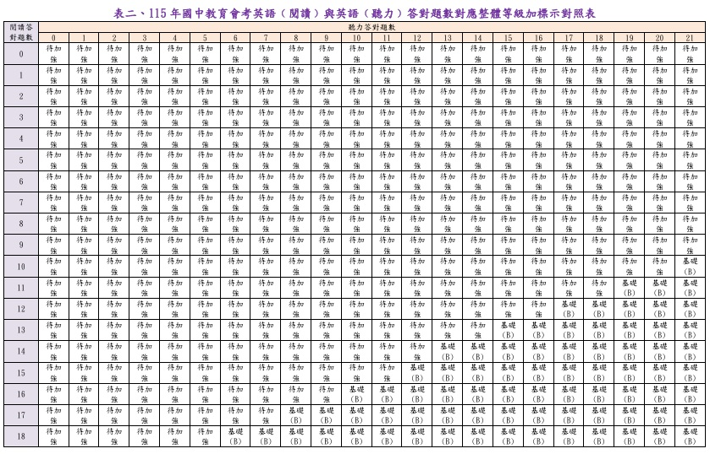

Slide 13
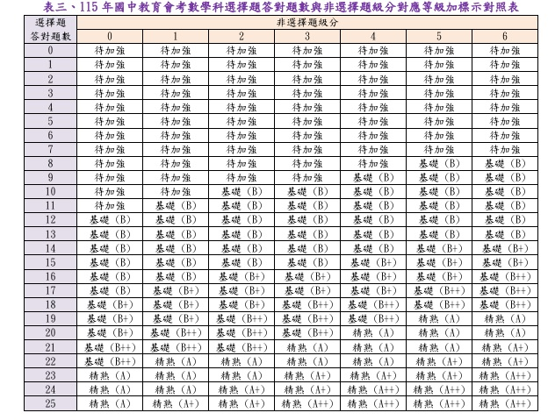

Slide 14
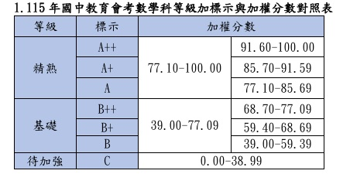

Slide 15
國中教育會考 | 115年 | 114年 | 115-114
全國報考人數 | 182868 | 175247 | 7621
桃園報考人數 | 20030 | 18474 | 1556
桃園/全國 | 10.95% | 10.54% | 20.42%

Slide 16
國中教育會考各等級類別人數百分比統計表
總分 | 類別 | 115年 |  |  | 114年 |  |  | 115-114
 |  | 人數 | 百分比 | 桃園估算 | 人數 | 百分比 | 桃園估算 | 桃園市人數差 | 人數差累積
30 | 5A0B0C | 16293 | 9.04% | 1785 | 16547 | 9.59% | 1744 | 41 | 41
28 | 4A1B0C | 9801 | 5.44% | 1074 | 9553 | 5.54% | 1007 | 67 | 108
26 | 4A0B1C | 31 | 0.02% | 3 | 23 | 0.01% | 2 | 1 | 109
 | 3A2B0C | 9940 | 5.52% | 1089 | 9922 | 5.75% | 1046 | 43 | 152
24 | 3A1B1C | 89 | 0.05% | 10 | 69 | 0.04% | 7 | 3 | 155
 | 2A3B0C | 12694 | 7.05% | 1390 | 12237 | 7.09% | 1290 | 100 | 255
22 | 3A0B2C | 1 | 0.00% | 0 | 0 | 0.00% | 0 | 0 | 255
 | 2A2B1C | 361 | 0.20% | 40 | 318 | 0.18% | 34 | 6 | 261
 | 1A4B0C | 20332 | 11.28% | 2227 | 19528 | 11.32% | 2059 | 168 | 429
20 | 2A1B2C | 6 | 0.00% | 1 | 7 | 0.00% | 1 | 0 | 429
 | 1A3B1C | 2010 | 1.12% | 220 | 1958 | 1.14% | 206 | 14 | 443
 | 0A5B0C | 40598 | 22.53% | 4447 | 38479 | 22.31% | 4056 | 391 | 834
18 | 2A0B3C | 2 | 0.00% | 0 | 0 | 0.00% | 0 | 0 | 834
 | 1A2B2C | 318 | 0.18% | 35 | 293 | 0.17% | 31 | 4 | 838
 | 0A4B1C | 20952 | 11.63% | 2295 | 19710 | 11.43% | 2078 | 217 | 1055
16 | 1A1B3C | 119 | 0.07% | 13 | 84 | 0.05% | 9 | 4 | 1059
 | 0A3B2C | 14524 | 8.06% | 1591 | 13987 | 8.11% | 1474 | 117 | 1176
14 | 1A0B4C | 90 | 0.05% | 10 | 86 | 0.05% | 9 | 1 | 1177
 | 0A2B3C | 11567 | 6.42% | 1267 | 10724 | 6.22% | 1130 | 137 | 1314
12 | 0A1B4C | 9962 | 5.53% | 1091 | 8957 | 5.19% | 944 | 147 | 1461
10 | 0A0B5C | 10490 | 5.82% | 1149 | 9999 | 5.80% | 1054 | 95 | 1556

Slide 17
南區公立國中舉例
中壢區自強國中，九年級生為402人，優免名額：基本分配25名，增額分配(公立8+私立10名)。(簡章p.49)
全區
南區
行政區
  武陵*1
  中大壢中*1
  大園國際高中*1
  內壢高中*1
  北科附工(化工)*1
  中壢高商(資處)*1
  六和*1
  治平(綜高)*1
  治平(普通)*2
  內高*2
  壢商(綜高)*2
  壢中*1
  中壢高商(國貿)*1
  中壢家商(流服)*1
  羅浮高中(餐飲)*1
復旦*1
新興*1
懷恩*1
啟英*1
育達*2
  楊梅高中*4
  平鎮高中*5
  觀音高中*1
  新屋高中*1
  永豐高中*4
  大園國際高中*4
17

Slide 18
115年各入學管道辦理時程
科學班 | 報名 | 2026/02/12 ~ 03/04
 | 能力檢定 | 2026/03/14
 | 錄取報到 | 2026/04/10
特色招生專業群科甄選入學 | 報名 | 2026/03/09 ~ 03/13
 | 術科測驗 | 2026/04/11 ~ 04/12
 | 放榜 | 2026/06/11
 | 報到 | 2026/06/12
 | 放棄、遞補截止 | 2026/06/15
免試入學 | 變更就學區申請 | 2026/04/23 ~04/30
 | 公告實際招生名額 | 2026/06/18
 | 志願選填、序位查詢 | 2026/06/18~ 06/25
 | 報名截止 | 2026/06/30
 | 放榜 | 2026/07/07
 | 報到 | 2026/07/09
桃連區 直升入學 | 報名 | 2026/05/28 ~06/05
 | 放榜 | 2026/06/11
 | 報到 | 2026/06/15
Notes:
18

Slide 19
115年各入學管道辦理時程
藝才班 | 術科測驗報名 | 2026/02/23 ~03/09
 | 術科測驗 | 美術班、戲劇班 2026/04/18 ~04 /19
 |  | 舞蹈班、音樂班 2026/04/11 ~04 /13
 | 分發報名 | 2026/06/05 ~06/11
 | 放榜 | 2026/07/07
 | 報到 | 2026/07/08
 | 放棄錄取資格 | 2026/07/09
體育班 | 術科測驗報名 | 2026/05/18 ~ 05/19
 | 術科測驗 | 2026/05/23
 | 放榜 | 2026/05/25
 | 報到 | 2026/07/09
桃連區 技優甄審 實用技能學程 | 報名 | 2026/05/21 ~05/22
 | 放榜 | 2026/06/11
 | 報到 | 2026/06/12
建教 合作班 | 報名 | 2026/03/02 ~
 | 報到截止日 | 2026/07/09
19

Slide 20
115年各入學管道辦理時程
特色招生 考試分發入學 | 測驗報名 | 2026/06/16 ~ 06/17(網路報名)
 | 測驗 | 2026/06/21
 | 網路查詢測驗分數 | 2026/06/22
 | 志願選填截止日 | 2026/06/25
 | 入學報名 | 2026/06/30
 | 放榜 | 2026/07/07
 | 放棄、遞補截止 | 2026/07/13
完全免試 | 報名 | 2026/05/05-06
 | 放榜 | 2026/05/14
 | 報到 | 2026/06/12
Notes:
20

Slide 21
115年各入學管道辦理時程
五專完免 | 報名 | 2026/04/28- 05/04
 | 放榜 | 2026/05/14
 | 報到 | 2026/05/18- 06/11
 | 放棄、遞補截止 | 2026/06/15
五專優免 | 報名 | 2026/05/18 ~ 05/22
 | 放榜 | 2026/06/11
 | 報到 | 2026/06/15
 | 放棄、遞補截止 | 2026/06/15
五專聯免 | 報名 | 2026/06/18 ~06/25
 | 現場登記分發報到 | 2026/07/08
 | 放棄、遞補截止 | 2026/07/13
Notes:
21

Slide 22

桃連區主要入學管道
Notes:
22

Slide 23

115學年度桃連區適性入學管道
免試入學 | 校內直升入學(1294)
 | 免試入學(14264)
 | 技優生甄審(440)
 | 單獨招生(含園區生)
 | 完全免試入學(393)
特色招生 | 甄選入學 | 藝才班(200)
 |  | 體育班(472)
 |  | 科學班(25)
 |  | 專業群科(2015)
 | 考試分發入學(60)
免試以外名額：6307
身心障礙適性輔導安置
其他 | 實用技能學程(1408)
 | 建教合作班
 | 體育績優
 | 軍校
23
Notes:
23

Slide 24

志願選填試探後輔導策略
志願選填輔導考量因素Ⅰ─學生個別差異
學生個人特質、能力、興趣
自我覺察及生涯探索歷程
國中學生生涯輔導紀錄手冊
成長背景與家長期待
生涯檔案

Slide 25
志願選填試探後輔導策略
志願選填輔導考量因素Ⅱ ─弱勢扶助
社區高中職就近入學獎學金(經濟考量)
高中職學習扶助(學習弱勢協助)
身心障礙學生適性輔導安置(弱勢學生)

Slide 26


Slide 27
志願選填試探後輔導策略
志願選填輔導考量因素Ⅲ─高中職校
校本特色(課程特色、師資優良、數位學習等)
環境因素(交通便利、親生肯定、口碑聲望等)
績效表現
(多元成效、證照能力、競賽表現等)

Slide 28
志願選填試探後輔導策略
志願選填輔導考量因素Ⅳ─生涯進路
繁星推薦(社區高中職優勢，生涯進路)
普通、技術、綜合與單科型(生涯進路)
大專院校申請(甄選)入學(優良表現)

Slide 29
志願選填試探後輔導策略與特色作法
適合申請(甄選)入學的是哪種類型的孩子？
約58%
特殊選才的孩子應具備哪些特質？
約1%
哪一種小孩適合繁星管道？
約17%
分發入學的孩子應具備哪些特質？
約24%
按部就班
目標明確
堅持到底
保持彈性
多元學習
特殊表現
體驗嘗試
資料完備

Slide 30
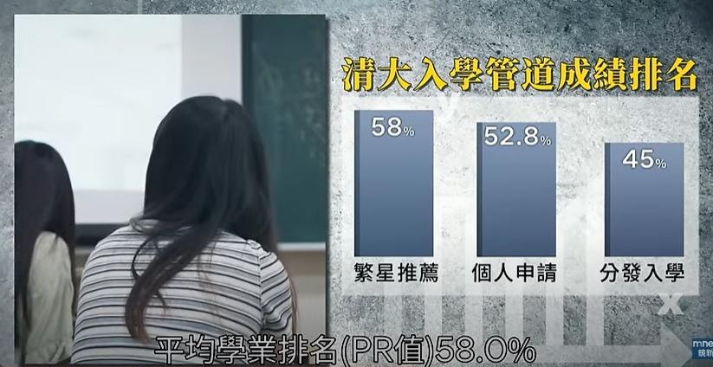

Slide 31
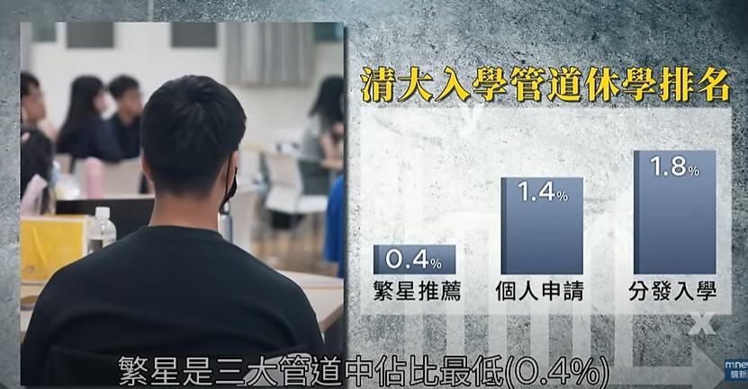

Slide 32
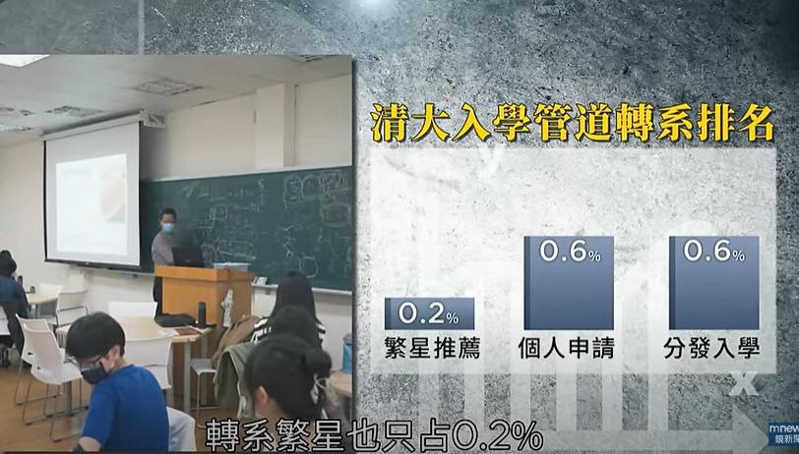

Slide 33
尊重孩子想法，親子討論
前國科會主委朱敬一
家長觀念需要改變、要懂得尊重小孩興趣，他的女兒是在取得博士學歷後，改行當麵包師傅。
前經建會主委尹啟銘
女兒念完博士後，告訴他「我對你的責任已經盡到」，就往日本改學音樂。
政大博士宋耿郎賣雞排
以自己當活教材，告訴孩子弄清楚自己想做什麼，用心去做，「炸雞排裹粉、剪開雞肉、和人互動，都要學習，都帶給我快樂和成就感。」

Slide 34
案例分享
A校優秀女同學，從小按照家長安排各種學習
親子並未討論性向、興趣，升學高中職時，學生對於志願選擇無想法，完全由家長安排、規畫。
錄取傳統名校特招考試班，雖成績表現不差，但無法應付壓力，得身心症，高一上學期未結束即辦理休學，家長後悔未與學生深談。
B校優秀男同學，家長堅持選擇高中普通科
學生性向與興趣明顯朝向群科，會考成績優秀鐵定可上公立高中普通科，家長堅持要學生選擇普通科。
錄取後公立高中普通科，學生無就學興趣，成績低落，高一上學期未結束即尋找轉學至職校機會，若無法轉學就要辦理休學，家長後悔未尊重學生想法。

Slide 35
案例分享
C校優秀男同學，雙親均為教師
學生性向與興趣均為普通科，學生成績優秀鐵定可上公立高中普通科，但家長研究認為技職繁星對學生升學有利，堅持安排選讀群科。
錄取後，學生無就學興趣，高一上學期未結束即鬧家庭革命，家長後悔未尊重學生想法，目前尋找轉學機會。
D校優秀女同學，選讀五專後欲轉回高中職受困
學生性向與興趣朝向五專類科，家長也尊重，但未弄清高中職、五專之升學差異。
錄取五專後，發現畢業後插大或升大專院校之選擇較少，故欲轉回高中高職體系，但學分間無法相互採認。

Slide 36
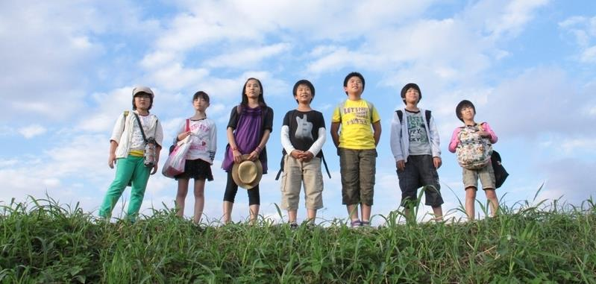
志願選填試探後輔導策略與特色作法
志願選填輔導案例討論
成就每一個孩子

Slide 37
掌握外部因素
-抓穩積分
可補的
1.服務學習(多)
2.獎勵紀錄(多)
3.生活教育(多)
4.均衡學習(均)
要專心拼的
1.志願序(均)
要進一步關心的
特殊競賽
->技藝競賽
->縣市教育處
辦理之競賽
2.會考
->志願多填
->考量因素

Slide 38
核對內在因素-
分析自己的志願種類
2-3種
科系關聯性高：核對自己真實能力
科系關聯性低：思考做決定的最重要考量
1種
想想做決定的原因（自己、環境、重要他人）
增加更多備案
4種以上
科系關聯性高：順序是否要調整？
科系關聯性低：持續做生涯探索。
真實衡量自己的能力

Slide 39

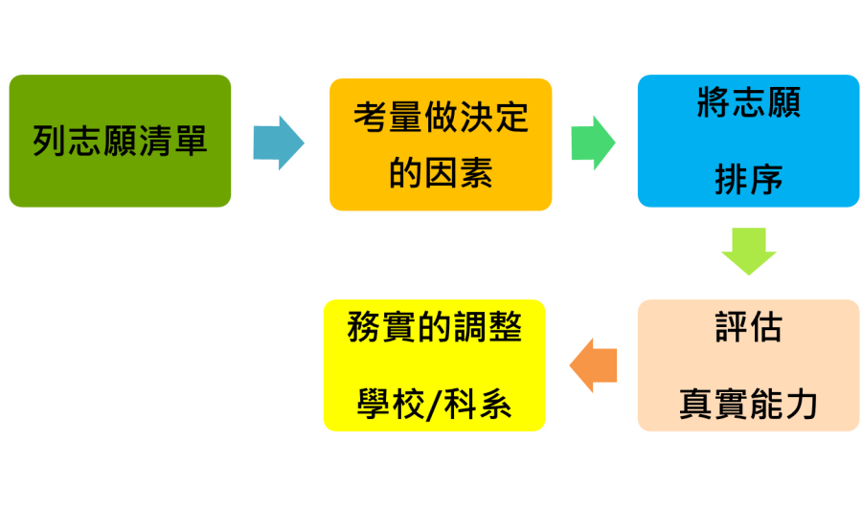


Slide 40
桃連區入學方式─免試比序說明
適性輔導
多元學習
採計32分
採計35分
教育會考
33分
總分32分
總分42分
1.畢業資格：6分
2.生涯規劃：21分
【變動式積分】
3.就近入學：5分
1.均衡學習：9分
2.品德表現：10分
3.服務表現：10分
4.才藝表現：5分
5.體適能：6分
6.本土語言認證:2分
1.會考成績：30分
2.寫作測驗成績：3分
1級分：1分
2、3級分：2分
4、5、6級分：3分

Slide 41
志願序計分方式
志願序別1、2、3志願15分，4、5、6志願12分，…16至30志願1分。
總積分完全相同，需進行超額比序(低收入→適性輔導→多元學習→會考總積分→志願序積分→教育會考成績標示總點數→教育會考成績標示)，比序至「志願序積分」項目時，志願序積分高者將優先錄取。
志願順序 | 1 | 2 | 3 | 4 | 5 | 6 | 7
校、科 | A校 普通科 | B校 普通科 | C校 普通科 | D校 普通科 | D校 應英科 | E校 應日科 | F校 普通科
志願積分 | 15 | 15 | 15 | 12 | 12 | 12 | 12

Slide 42
解讀志願序(假設2A3B，20點，其餘項目滿分)
單科系選填
志願序 | 1 | 2 | 3 | 4 | 5 | 6 | 7 | 8 | 9 | 10 | 11 | 12
學校科系 | 武陵 普通科 | 壢中 普通科 | 桃高普通科 | 內壢普通科 | 陽明普通科 | 大園普通科 | 永豐普 通科 | 南崁普通科 | 壽山普通科 | 楊梅普通科 | 龍潭普通科 | 觀音普通科
得分 | 15 | 15 | 15 | 12 | 12 | 12 | 9 | 9 | 9 | 6 | 6 | 6

Slide 43
113年桃連區免試入學-同分超額比序步驟
各科成績 | 精熟(A++,A+,A) | 基礎(B++,B+,B) | 待加強C
積分 | 6分 | 4分 | 2分
７教育會考成績等級標示總點數
產
生
個
別
序
位
１各項目加總總積分
２低收入戶學生優先
３適性輔導總積分
４多元學習表現總積分
５教育會考換算總積分
６志願序積分
８教育會考國文科標示
９教育會考數學科標示
10
11
12
教育會考英語科標示
教育會考社會科標示
教育會考自然科標示
(A⁺⁺>A⁺>A> B⁺⁺>B⁺>B>C)
標示比序
等級 標示 | A++ | A+ | A | B++ | B+ | B | C
點數 | 7點 | 6點 | 5點 | 4點 | 3點 | 2點 | 1點
Notes:
摺頁資料
43

Slide 44
選填志願序提醒
職業類科同一職群、連續選填，視為同一志願序計分
志願 | 1 | 2 | 3 | 4 | 5 | 6 | 7 | 8 | 9 | 10 | 11 | 12
學校科系 | 壢商國貿科 | 壢商商經科 | 壢家資處科 | 育達資處科 | 育達會計科 | 育達商經科 | 壽山廣設科 | 育達多媒體 | 育達幼保科 | 育達時尚科 | 壢家家政科 | 觀音化工科
1
2
3
4
得分 | 15 | 15 | 15 | 15 | 15 | 15 | 15 | 15 | 15 | 15 | 15 | 12

Slide 45
選填志願序提醒
職業類科同一職群、連續選填，視為同一志願序計分
志願 | 1 | 2 | 3 | 4 | 5 | 6 | 7 | 8 | 9 | 10 | 11 | 12
學校科系 | 壢商國貿科 | 壢商商經科 | 壢家資處科 | 育達資訊科 | 育達會計科 | 育達商經科 | 育達廣設科 | 育達多媒體 | 育達幼保科 | 育達時尚科 | 壢家家政科 | 觀音化工科
1
2
3
4
5
6
得分 | 15 | 15 | 15 | 15 | 15 | 15 | 12 | 12 | 12 | 12 | 12 | 12

Slide 46
選填志願序提醒
職業類科同一職群、連續選填，視為同一志願序計分
志願 | 1 | 2 | 3 | 4 | 5 | 6 | 7 | 8 | 9 | 10 | 11 | 12
學校科系 | 壽山廣設科 | 育達廣設科 | 育達多媒體設計科 | 大興多媒體應用科 | 至善家具木工科 | 壢商商業經營科 | 育達資料處理科 | 至善農產行銷科 | 壢家流行服飾科 | 育達時尚科 | 育達幼保科 | 觀音化工科
1
2
3
4
得分 | 15 | 15 | 15 | 15 | 15 | 15 | 15 | 15 | 15 | 15 | 15 | 12

Slide 47
選填志願序提醒
職業類科同一職群、連續選填，視為同一志願序計分
志願 | 1 | 2 | 3 | 4 | 5 | 6 | 7 | 8 | 9 | 10 | 11 | 12
學校科系 | 壽山廣設科 | 育達廣設科 | 育達多媒體設計科 | 觀音多媒體動畫科 | 至善家具木工科 | 壢商商業經營科 | 育達資訊科 | 至善農產行銷科 | 壢家流行服飾科 | 育達時尚科 | 育達幼保科 | 觀音化工科
1
2
3
4
5
6
7
8
得分 | 15 | 15 | 15 | 15 | 15 | 12 | 12 | 12 | 9 | 9 | 9 | 9

Slide 48
選填志願序提醒
職業類科同一職群、連續選填，視為同一志願序計分
志願 | 1 | 2 | 3 | 4 | 5 | 6 | 7 | 8 | 9 | 10 | 11 | 12
學校科系 | 壽山廣設科 | 育達廣設科 | 育達多媒體設計科 | 大興多媒體應用科 | 至善家具木工科 | 壢商商業經營科 | 育達資料處理科 | 至善農產行銷科 | 壢家流行服飾科 | 育達時尚科 | 育達幼保科 | 觀音化工科
1
2
3
4
得分 | 15 | 15 | 15 | 15 | 15 | 15 | 15 | 15 | 15 | 15 | 15 | 12

Slide 49
113年桃連區免試入學-同分超額比序步驟
各科成績 | 精熟(A++,A+,A) | 基礎(B++,B+,B) | 待加強C
積分 | 6分 | 4分 | 2分
７教育會考成績等級標示總點數
產
生
個
別
序
位
１各項目加總總積分
２低收入戶學生優先
３適性輔導總積分
４多元學習表現總積分
５教育會考換算總積分
６志願序積分
８教育會考國文科標示
９教育會考數學科標示
10
11
12
教育會考英語科標示
教育會考社會科標示
教育會考自然科標示
(A⁺⁺>A⁺>A> B⁺⁺>B⁺>B>C)
標示比序
等級 標示 | A++ | A+ | A | B++ | B+ | B | C
點數 | 7點 | 6點 | 5點 | 4點 | 3點 | 2點 | 1點
Notes:
摺頁資料
49

Slide 50
落榜生的分析-以同德為例
45位學生落榜，其中身障生10位，一般生35位，平均志願數是24個。
超額比序67分中，有38位學生沒有拿到滿分，其中25人次是服務表現、36人次是品德表現，5人次是畢業資格，2人均衡學習未滿分。
7位學生超額比序的67分拿滿分但落榜，學校要分析其原因並加以輔導。

Slide 51
個別序位
今年「個別序位」區間比率為0.3%，且不少於100人。
1%為0.01，0.3%為0.003
21000 X 0.003=63(少於100人)
所以桃連區個別序位累積人數區間為100人

Slide 52
個別序位
「個別序位」是桃連區20,138名畢業學生中，先扣除掉已經錄取報到的學生(包含職科特招、直升入學、技優甄審及實用技能班)，再以本區超額比序順序排序之後的落點參考
(此落點並未將志願序此一比序條件列入)

Slide 53
個別序位
「個別序位」提供我們2個重要資訊，其一為，比率區間(X%~Y%)；其二為，累積人數區間(M人~N人)。
舉例：
比率區間為1.07%~1.42%，累積人數區間為300人~400人。
家長重點在能看懂累積人數。

Slide 54
如何使用個別序位
一、知悉孩子的個別序位累積人數。
二、知悉免試入學超額比序依序比
三、如果小邦國文為A、數學為A、英語為A+
、社會為A++、自然為A++以前例，累積人
數600人-700人，小邦可能落在較為接近
○○○人這個範圍。

Slide 55
公立高中(普通科、綜高)累積人數
學校 免試人數 累積人數
武陵高中： 651人 651人
桃園高中： 700人 1351人
中大壢中： 612人 1,963人
內壢高中： 622人 2,585人
陽明高中： 649人 3,234人
平鎮高中： 455人 3,689人
楊梅高中： 447人 4,136人
大園國際： 420人 4,556人
南崁高中： 384人 4,940人
大溪高中： 350人 5,290人
注意!
非學校排序，請適性選擇。

Slide 56
115年桃連區免試入學-同分超額比序步驟
各科成績 | 精熟(A++,A+,A) | 基礎(B++,B+,B) | 待加強C
積分 | 6分 | 4分 | 2分
７教育會考成績等級標示總點數
產
生
個
別
序
位
１各項目加總總積分
２低收入戶學生優先
３適性輔導總積分
４多元學習表現總積分
５教育會考換算總積分
６志願序積分
８教育會考國文科標示
９教育會考數學科標示
10
11
12
教育會考英語科標示
教育會考社會科標示
教育會考自然科標示
(A⁺⁺>A⁺>A> B⁺⁺>B⁺>B>C)
標示比序
等級 標示 | A++ | A+ | A | B++ | B+ | B | C
點數 | 7點 | 6點 | 5點 | 4點 | 3點 | 2點 | 1點
Notes:
摺頁資料
56

Slide 57
公立高中(普通科、綜高)累積人數
學校 免試人數 累積人數
武陵高中： 651人(-4) 651人
桃園高中： 700人 1351人
中大壢中： 612人(-19) 1,963人
內壢高中： 622人(-8) 2,585人
陽明高中： 649人 3,234人
平鎮高中： 455人 3,689人
楊梅高中： 447人 4,136人
大園國際： 420人 4,556人
南崁高中： 384人 4,940人
大溪高中： 350人 5,290人
注意!
非學校排序，請適性選擇。

Slide 58
公立高中(普通科、綜高)累積人數
注意!
非學校排序，請適性選擇。
學校 免試人數 累積人數
永豐高中： 339人 5,629人
壽山高中： 330人(普通科) 5,959人
新屋高中： 143人 6,102人
中壢高商： 138人(綜合高中) 6,240人
龍潭高中： 135人 6,375人
觀音高中： 126人 6,501人

Slide 59
志願規畫範例
小明個別序位累積人數區間為710~810
可以填第一志願(夢幻志願)武陵高中(邊緣，可拼)
第二志願桃園高中或中大壢中
第三志願中大壢中或桃園高中

Slide 60
112-114年桃園公立高中、高職招生名額與錄取分數參考
可參考逗點教室網站
115年、114年桃園公立高中、高職招生名額與錄取分數參考
可參考桃園儒林補習班

Slide 61
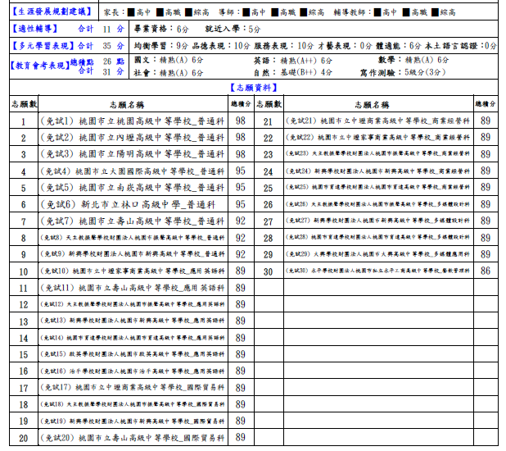
甲生
個別序位
11.12~11.58％
2338~2437
Notes:
61

Slide 62
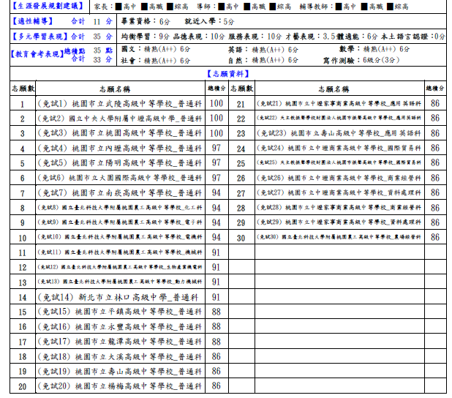
乙生
個別序位
0.01％~1.13％
1~237
Notes:
62

Slide 63
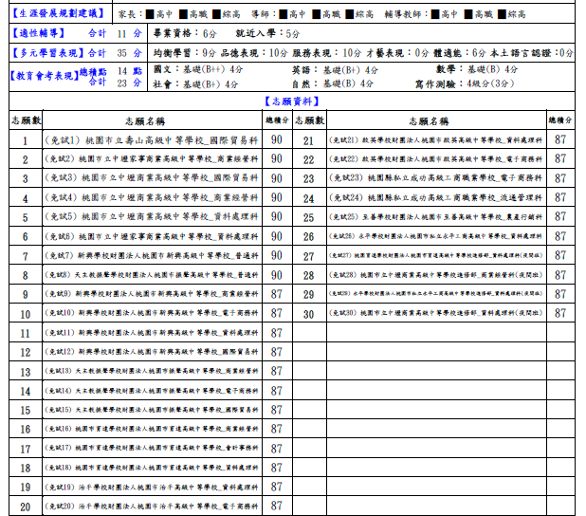
丙生
個別序位
41.86％~42.35％
8805~8910
Notes:
63

Slide 64
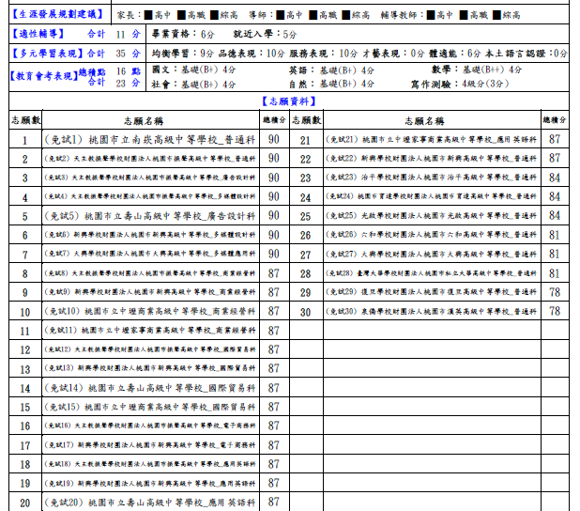
丁生
個別序位
39.34％~39.84％
8275~8381
Notes:
64

Slide 65
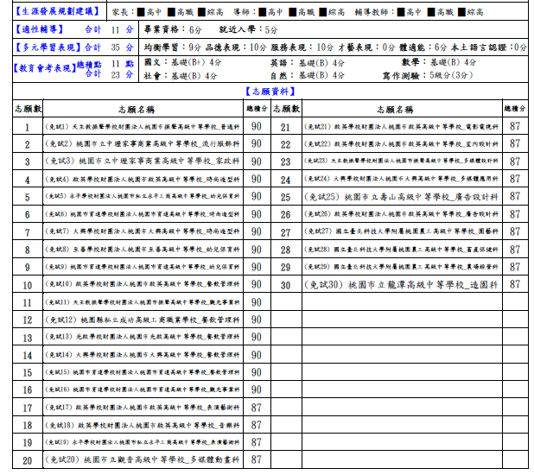
戊生
個別序位
46.55％~47.26％
9793~9942
Notes:
晤談方向：
1.探問選擇外語、資訊兩群科原因（了解選填邏輯）
2.澄清對建築、設計群科的了解與房仲業者的關係。
3.告知設計科所需能力的需求
65

Slide 66
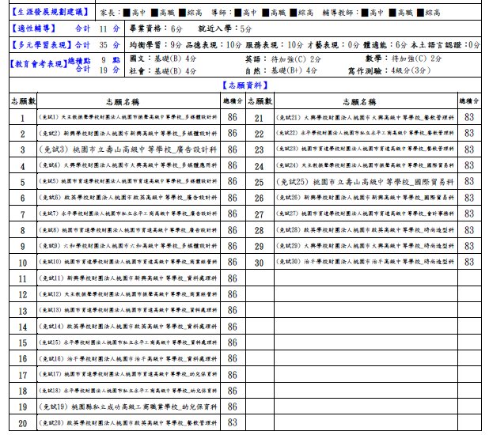
己生
個別序位
65.76％~66.24％
13833~13935
Notes:
性向和興趣一模一樣
66

Slide 67
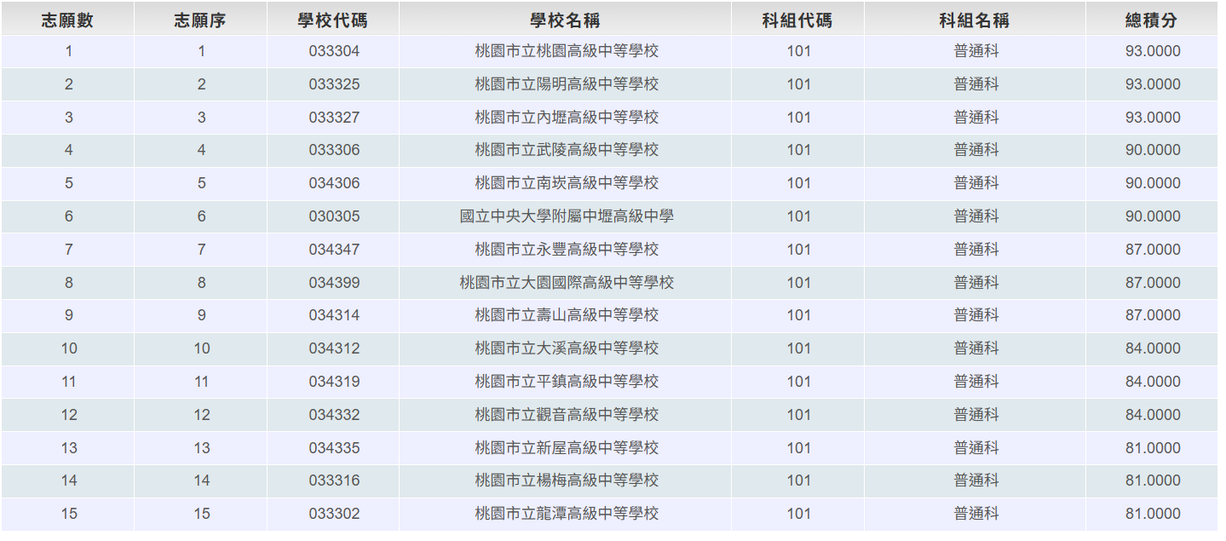
114學年度試模擬落榜生
個別序位
24.44%~24.93%
4891～4990
作文少1分
B生
Notes:
強調作文少一分
個別序位 24.44%~24.93% 4891～4990
67

Slide 68
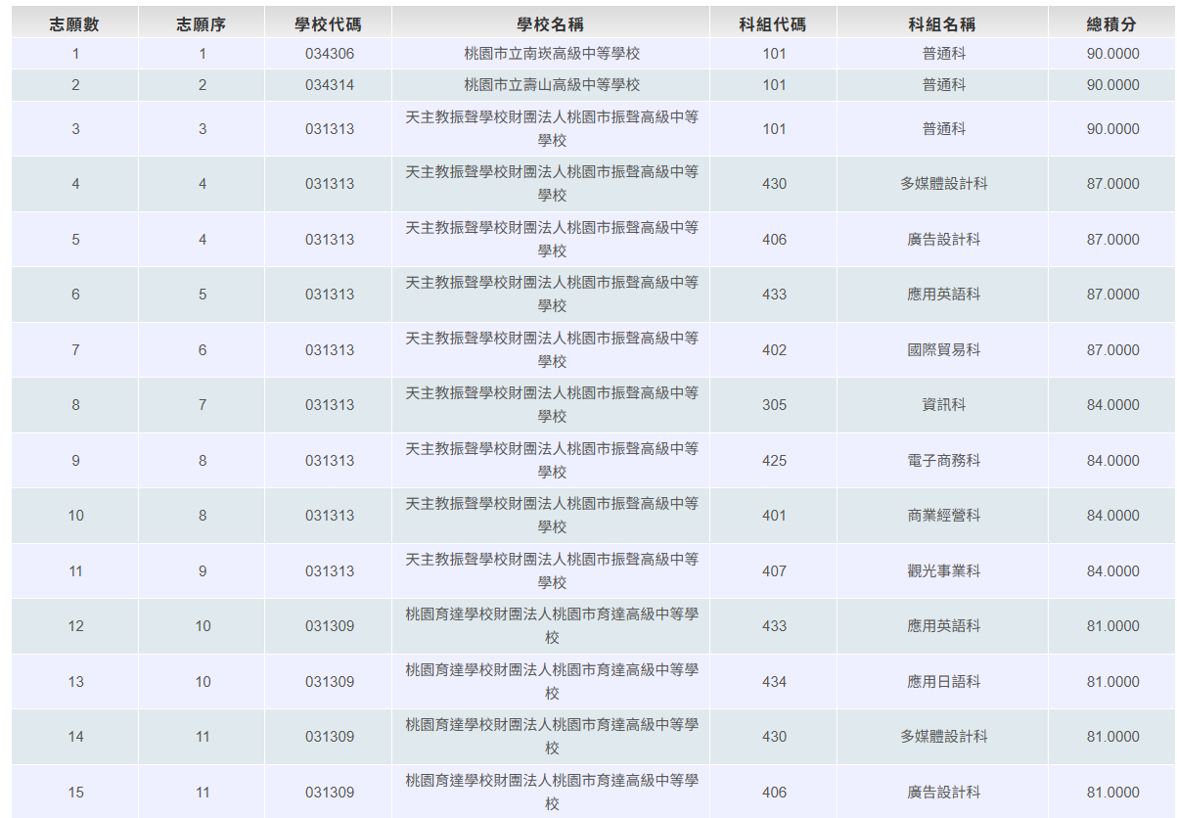
114學年度試模擬落榜生
個別序位
42.54%~43.03% 8516~8615
C 生
Notes:
個別序位 42.54%~43.03% 8516~8615
68

Slide 69
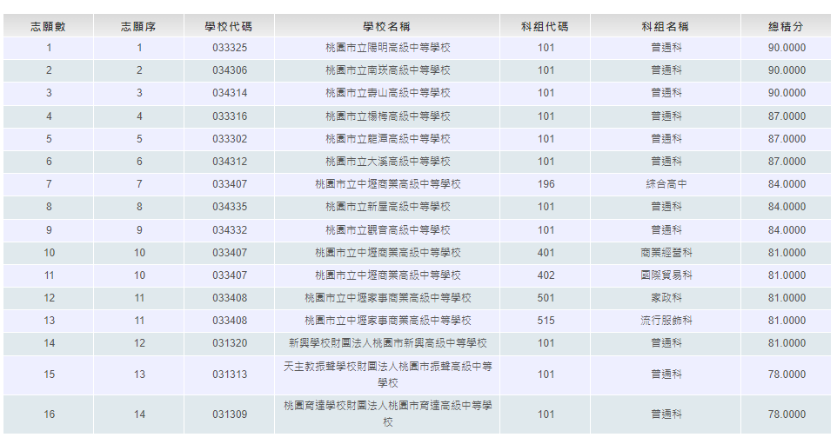
D 生
個別序位
38.83﹪~39.34﹪ 7945～8050
Notes:
個別序位 38.83﹪~39.34﹪ 7945～8050
69

Slide 70
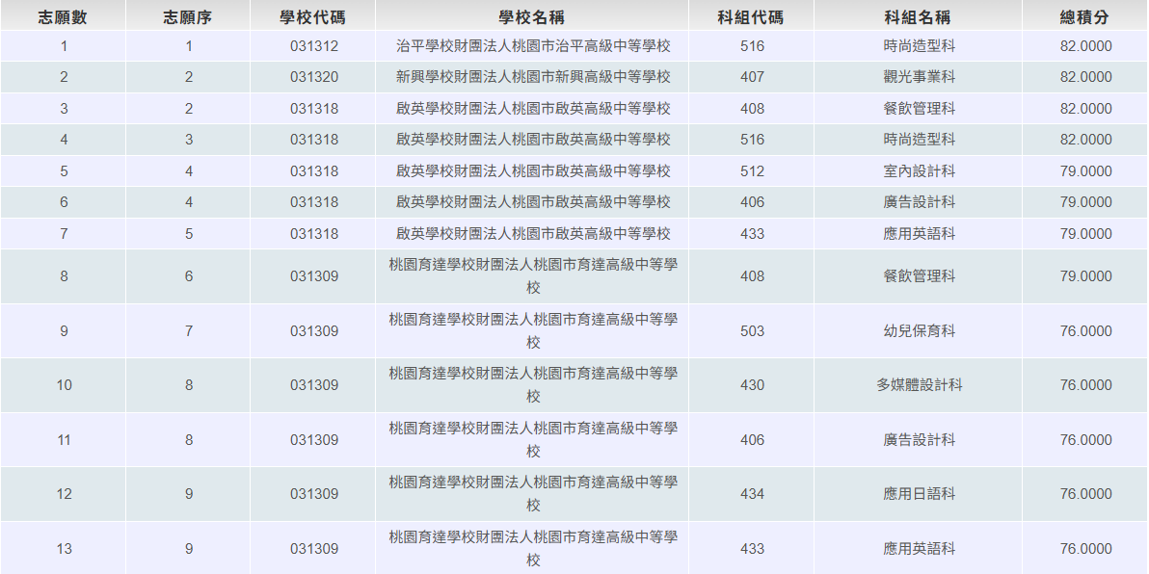
114學年度試模擬落榜生
個別序位
80.05%~100% 16024~19788
E 生
Notes:
個別序位 80.05%~100% 16024~19788
70

Slide 71
解讀志願序
單科系選填
志願序 | 1 | 2 | 3 | 4 | 5 | 6 | 7 | 8 | 9 | 10 | 11 | 12
學校科系 | 武陵 普通科 | 壢中 普通科 | 桃高普通科 | 內壢普通科 | 陽明普通科 | 平鎮普通科 | 永豐普 通科 | 大園普通科 | 南崁普通科 | 壽山普通科 | 龍潭普通科 | 楊梅普通科
得分 | 15 | 15 | 15 | 12 | 12 | 12 | 9 | 9 | 9 | 6 | 6 | 6

Slide 72

職業類科之群科表
6
大
類
15
群
家事類
商業類
藝術設計類
商業與
管理群
外語群
家政群
餐旅群
設計群
藝術群
工業類
農業類
海事水產類
機械群
動力機械群
電機與電子群
化工群
土木與建築群
農業群
食品群
海事群
水產群

Slide 73
技高-群科歸屬表
類別 | 群別 | 科別 | 科數 | 考生數 | 比例
工業類 | 機械群 | 機械科、鑄造科、板金科、機械木模科、配管科、模具科、機電科、製圖科 生物產業 機電科、 電腦機械製圖科 | 10 | 6,926 | 9.51%
 | 動力機械群 | 汽車科、重機科、飛機修護科、動力機械科、農業機械科、軌道車輛科 | 6 | 3,118 | 4.28%
 | 電機與電子群 | 資訊科、電子科、控制科、電機科、冷凍空調科、航空電子科、電子通信科、電機空調科 | 8 | 7,518 | 10.32%
 | 化工群 | 化工科、紡織科、染整科、環境檢驗科 | 4 | 1,252 | 1.72%
 | 土木與建築群 | 建築科、土木科、消防工程科、空間測繪科 | 4 | 1,799 | 2.47%
商業類 | 商業與管理群 | 商業經營科、國際貿易科、會計事務科、資料處理科、不動產事務科、電子商務科 流通管理 科、農產行銷科、水產經營科、航運管理科、電競經營科(107年起試辦) | 10+1 | 16,192 | 22.23%
 | 外語群 | 應用英語科、應用日語科 | 2 | 5,516 | 7.57%
農業類 | 農業群 | 農場經營科、園藝科、森林科、野生動物保育科、造園科、畜產保健科 | 6 | 1,643 | 2.26%
 | 食品群 | 食品加工科、食品科、水產食品科、烘焙科 | 4 | 1,297 | 1.78%
家事類 | 家政群 | 家政科、服裝科、幼兒保育科、美容科、時尚模特兒科、流行服飾科、時尚造型科 照顧服務科(96年起試辦) | 7+1 | 5,345 | 7.34%
 | 餐旅群 | 觀光事業科、餐飲管理科 | 2 | 11,495 | 15.78%
海事 水產類 | 水產群 | 漁業科、水產養殖科 | 2 | 172 | 0.24%
 | 海事群 | 輪機科、航海科 | 2 | 195 | 0.27%
藝術與 設計類 | 設計群 | 家具木工科、美工科、陶瓷工程科、室內空間設計科、圖文傳播科、金屬工藝科 家具設計科、 廣告設計科、多媒體設計科、多媒體應用科、室內設計科、美術工藝科 | 12 | 7,032 | 9.61%
 | 藝術群 | 戲劇科、音樂科、舞蹈科、美術科、影劇科、西樂科、國樂科、電影電視科、表演藝術科 多媒體動畫科、時尚工藝科、劇場藝術科 | 12 | 1,098 | 1.51%
合計 |  |  | 91+2 | 70,598

Slide 74
桃連區技術型高中群科屬性
共12群，23校 40科
112學年度全國高一就讀群別表
機械群
8.66%
餐旅群
16.04%
商業與
管理群
17.66%
設計群
9.16%
電機
電子群
17.99%
外語群
4.57%
動力
機械群
6.27%
化工群
1.59%
家政群
6.78%
藝術群
2.51%
土木與
建築群
2.25%
農業群
2.30%
水產群
0.24%
海事群
0.34%
食品群
3.24%

Slide 75
名稱類似 所學不同
資訊科 | 電機與電子群
資料處理科 | 商業與管理群
建築科、土木科 | 土木與建築群
室內空間設計科 室內設計科 | 設計群
多媒體應用科 多媒體設計科 | 設計群
多媒體動畫科 | 藝術群
室內空間設計科 室內設計科 | 設計群
造園科、園藝科 | 農業群
空間測繪科 | 土木與建築群
餐飲管理科 | 餐旅群
食品加工科 | 食品群
資料處理科 | 商業與管理群
多媒體應用科 | 設計群
航海科、輪機科 | 海事群
航運管理科 | 商業與管理群

Slide 76
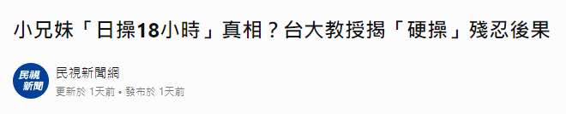
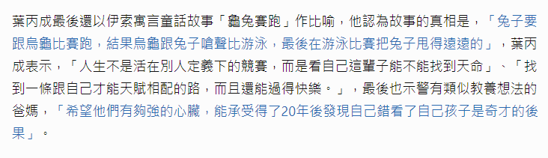

Slide 77


結語
適性心法
＊生涯路很漫長，現在只是起點
＊探索的階段需要「開放」與「信心」
＊看清現實很重要，聆聽心聲也重要

Slide 78



結語
我是誰？
我是什麼樣的人？
家人
知道與相信自己擁有的天賦
有熱情、不怕困難
較有勇氣選擇自己喜愛又擅長的
老師
不太知道自己到底會什麼
感到惶恐、害怕失敗
依他人、社會大眾的觀點去選擇或乾脆不選擇
青少年
朋友
自我認同階段
Notes:
為什麼我們要這樣鼓勵孩子呢?
因為青少年時期正在屬於一個自我認同階段~
這階段的孩子不停的在問[我是誰?] [我是什麼樣的人]
那是誰來告訴他的?就是身旁的這些人~
因此我們怎麼鼓勵、回應孩子，會影響孩子如何看待自己~
如果在自我認同階段，可以清楚知道自己擁有什麼樣的天賦，
相對地他們會比較有意願和熱情去嘗試，也比較不害怕困難~
孩子更有機會歸屬自己的天命，選擇自己喜愛又擅長的事情。
相對地，如果在這階段孩子不太知道自己到底會什麼?到底擅長什麼?
他很容易會感到徬徨，也會害怕失敗~
這時後他很可能就依他人的眼光去選擇自己的未來，
或是乾脆不選擇，就像我們很多宅在家裡的青少年~乾脆什麼都不做、什麼都不想。

Slide 79




引導建議-『我想』，找出想要的舞台
結語
知道
模糊
不在乎
不知道
肯定孩子、
鼓勵孩子、
拓展其視野
陪伴孩子、
多做討論、
找具體資訊
理解孩子、
尋找同盟、
微調整期待
給予建議、
提供資訊、
給孩子信心

Slide 80

引導建議-『我能』，看清現實做出取捨
結語
參考模擬選填結果，調整期待
慎選前三志願，爭取最大優勢
多打聽：打電話詢問、聽多方建議

Slide 81
結語
孩子們的困境
看家長需要
看學校需要
期待中的未來
看見自己・看見需要
走出屬於・自己的路
讓笑容閃耀出自信的璀燦光采
看自己想要
看環境需要
取材自均一執行長呂冠緯先生 台中一中陳光鴻老師
Notes:
也因此12年國教其實就是希望能從現在的困境中解脫
幫助孩子們找到期待中的未來．．．．

Slide 82
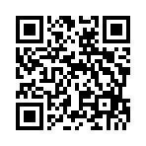
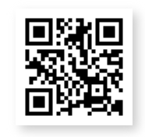
教育部適性入學網站
桃園市適性入學網站

Slide 83

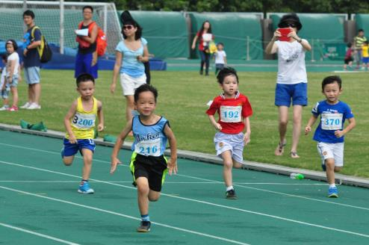
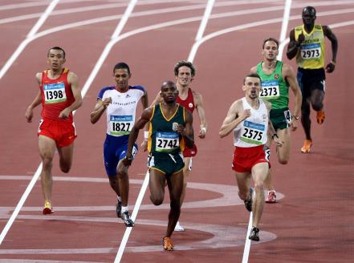
謝謝您的耐心聆聽！
選對跑道
自在發光
簡報完畢
祝福大家

Slide 84
常見問題
如果免試入學未分發到理想校、科怎麼辦?
萬一選錯科怎麼辦?
不曉得要讀高中還是高職?
讀高職，檢定證照一定要考嗎

